Slide 1
,,Gimtoji kalba - didelė garbė ir didelis įsipareigojimas. Apie kalbos norminimą nuo M.Mažvydo iki mūsų..."

Slide 2
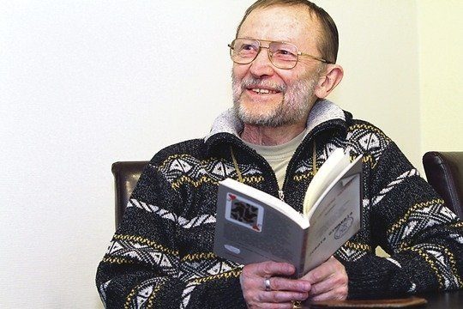
,,Kalba yra priemonė, kuria naudodamiesi mes nesusikalbam...“
,,Lengviau susikalbi, kai nesusikalbi...“
,,Kalba mums dovanota tam, kad galėtumėm mykti...“
,,Kartais žmogus kalba tarsi kiniškai...“
,,Kas kalbėdamas pradeda rėkti, tas dar tiki kalbos galia...“
,,Mažiau kalbų – sveikiau dantims...“
,,Norminė kalba – šakės tikram lietuviui.“
(iš J.Gimberio knygos ,,Jūs turite teisę tylėti...“
)

Slide 3
Kalba – prigimtinis turtas.

Slide 4
,,Norminė kalba – šakės tikram lietuviui“
Lietuvių kalbos norminimo pradžia sietina su VI – VII amžiumi.
ML
(Mažoji Lietuva)
Prestižinė
LDK
(Lietuvos Didžioji kunigaikštystė)
vokiečių
lenkų
REFORMACIJA
***
Kolektyviai rūpinamasi lietuviškų raštų leidimu ir kalbos tvarkymu
(suburti dvasininkai, finansuojamas raštų lietuvių kalba leidimas...)
Į lietuvių kalbą dėmesys buvo atkreiptas Kontrreformacijos metu
Reformacijos šalininkai LDK veikė pavieniui, be valstybės paramos), čia kalbos kokybe rūpinosi tik pavieniai asmenys
Problema: tenka spręsti lietuviškų atitikmenų ieškojimo ir suradimo klausimą verčiant ar rengiant pirmuosius lietuviškus raštus.

Slide 5
Atitikmenų skoliniams ieškota gyvojoje kalboje
Analogijos būdu ( iš turimo šnekamosios kalbos lobyno) arba kuriamas naujas žodis...
Taip atsiranda naujažodžiai
(naujadarai
neologizmai)...

Slide 6
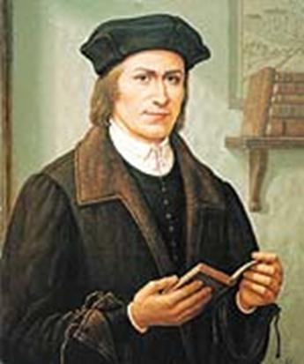

Martynas Mažvydas. Katekizmas.
Verstiniai naujažodžiai:
balsinė (lot. vocalis) – balsė,
sąbalsinė (lot. consonans, lenk. samogùoska) –priebalsis.
Kai kurios krikčionybės sąvokos įvardijamos gyvosios kalbos žodžiais, tik jiems suteikiamas naujas turinys (pvz., Dievas, šventas, dangus).
Yra ir tokių atvejų, kai ir skoliniai, ir lietuviški atitikmenys vartojami neatskiriant (pvz., vienur tekste yra rona; žyvatas; viera; čiūdas, kitur atitinkamai žaizda; gyvata, gyvenimas; tikėjimas; stebuklas.

Slide 7
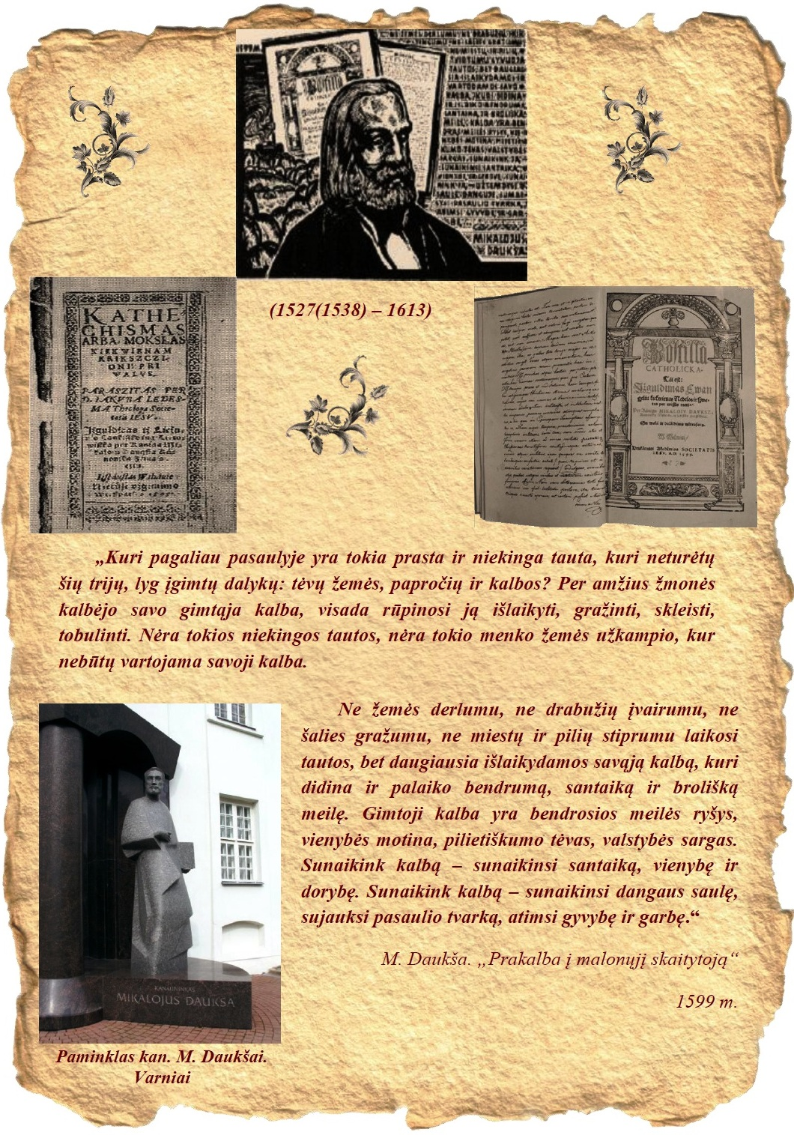
M. Mažvydo darbą tęsęs Baltramiejus Vilentas (1579) jau mėgino kai kuriuos pirmtako vartotus skolinius pakeisti lietuviškais atitikmenimis.
Pirmosios LDK 1595 m. išleistos knygos Katekizmas autorius Mikalojus Daukša dažniau negu Mažvydas pagrečiui vartojo skolintus ir lietuviškus tos pačios reikšmės pavadinimus, pvz.: svietas ir pasaulis, viera ir tikėjimas, griečnas ir nusidėjęs, nuodėmėtas.

Slide 8
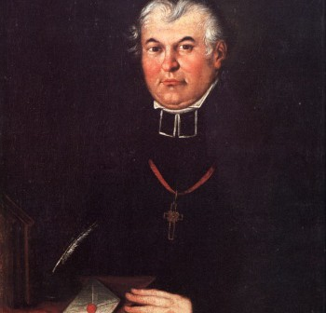
M. Daukšos tradicijų tęsėjas –
Konstantinas Sirvydas (1579–1631 )
K.Sirvydas – pirmojo lietuvių kalbos žodyno autorius – taip pat rėmėsi gyvąja liaudies kalba, tačiau labai mėgo sudarinėti naujadarus. Sudarinėdamas trikalbį lenkų- lotynų – lietuvių kalbų žodyną stengėsi visiems svetimiems žodžiams pateikti lietuvišką atitikmenį:
vaikavedis ir lenk. pedagog, lot. paedagogus.
Sirvydo naujadarai: kupranugaris, pardavėjas, valgykla, taisyklė, turgavietė vartojami ir šiandien .

Slide 9
XVII a. Lietuva.
Lenkų kalbos įtaka dar labiau stiprėja.
Lenkų kalbos prestižo didėjimas bei baroko epochai būdingas ,,makaroninis stilius“.
Lietuviškų tekstų autoriams galėjo atrodyti, kad apie dvasiškus dalykus netinka rašyti taip, kaip kalba valstiečiai - žemo statuso kalba.
Norėdami formuoti aukštą lietuviškų raštų statusą, XVIII amžiaus tekstų rengėjai sąmoningai kaišiojo lenkų kalbos žodžius, o plagijavimas, skolinimasis, klišės buvo laikomos mokytumo žyme.

Slide 10
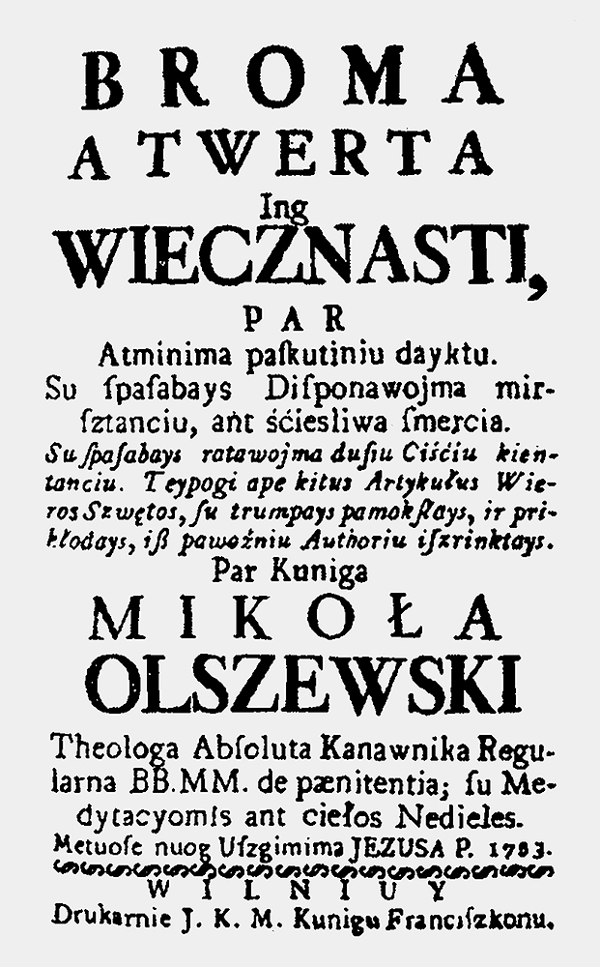
1753 metais Mykolo Olševskio išleistoje ,,Bromoje atvertoje ing viečnastį“ užuot Sirvydo žodynų lietuviškų žodžių vartai, pataisyti, paveikslas, išmonė, nuovoka, amžis atitinkamai vartojami skoliniai broma; paprovyti; priklodas; razumas; viečnastis ir kt

Slide 11
Minimos ir S. Daukanto pastangos gryninti lietuvių kalbą. Pvz., M.Valančius 1846 metais užrašė, kad Daukantas ,,visą savo amžių paskyrė žemaičių kalbai kelti ir kuopti ją nuo makaronizmų“.
Kitas amžininikas, Teodoras Narbutas, 1849 metais užsiminė apie Daukanto grynos kalbos žodynėlį:
,, vienas lietuvių kalbos žinovas tarmėse ir patarmėse ieškojo originalių lietuviškų žodžių ir ketino sudaryti grynos lietuvių kalbos žodynėlį“.
Užsimenama, kad Daukanto pastangos gryninti lietuvių kalbą skiriamos ne patiems lietuviams, bet kitakalbiams.
Visuose trijuose pagrindiniuose Daukanto ,,Lietuvos istorijos“ darbuose akcentuojamas noras rodyti savo kalbos vertę svetimiesiems.
,,Darbuose“ (1822) Daukantas perspėja:
,,tokius mokytus“ vyrus,
kurie ,,patys gerai nemokėdami tos kalbos“, sakė ,,Lietuvos kalbą būk esančią sąmėžiniu visokių kalbų“.

Slide 12
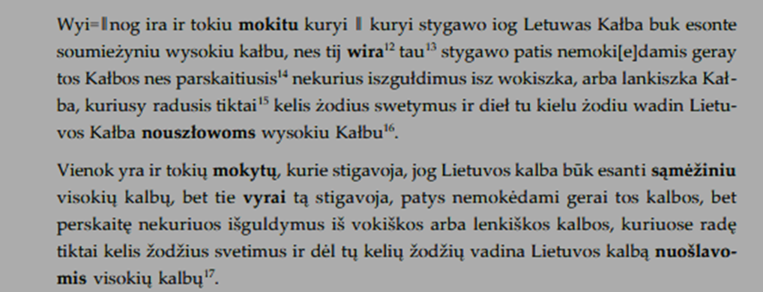

Slide 13
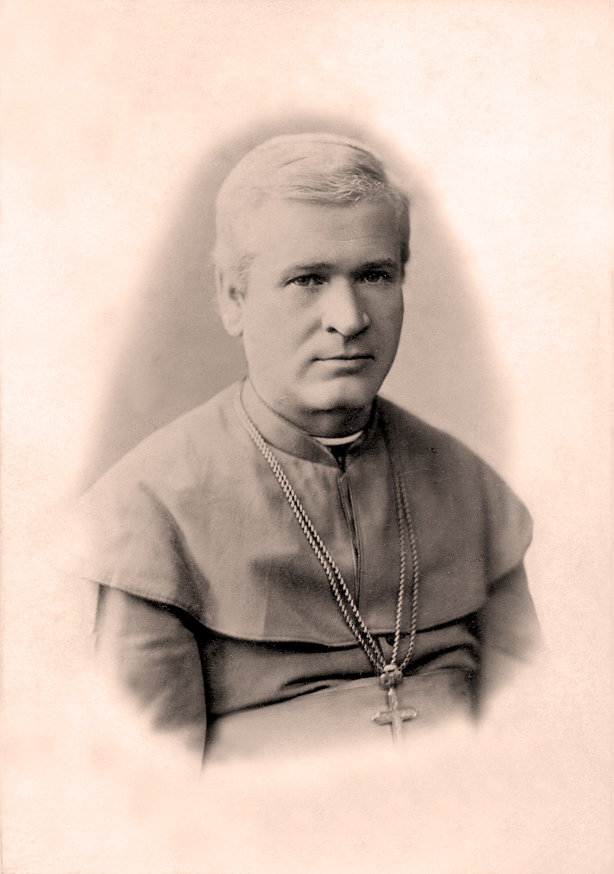
„Norint ištobulinti lietuvių kalbą, reikia ištirti kiekvienos parapijos, net kiekvieno kaimo kalbą, palyginti visas tarmes, nustatyti jų skirtumus ir atrinkti iš jų visa, kas reikalinga, pirmiausia žiūrint kalbos prigimties ir išsireiškimo lengvumo, aiškumo. Kiekvienas klebonas turėtų laisvu nuo tarnybos metu rašyti pastabas apie savo parapijos kalbą. Ilgainiui pilnas tokių pastabų rinkinys padėtų lietuvių kalbos tyrinėtojams, kurie iš parengtos medžiagos galėtų parašyti lietuvių kalbos žodyną, gramatiką ir kitas knygas apie lietuvių kalbos taisykles ir normas“
Keistoji gramatikos istorija

Slide 14
A.Baranausko gramatikoje vartoti neįprasti naujažodžiai - gimtlankis – naudininkas,
skundlankis – galininkas,
stiebimas – laipsniavimas,
mazgybalsis – jungiamasis balsis ir t.t.- neprigijo,
tačiau prigijo tokie:
tarmė, rašyba, sakinys.
Gramatikoje buvo paskelbtos ir savotiškos A.Baranausko pažiūros į bendrinę kalbą. Tai vadinamoji žodžiūgo teorija, kurios esmė tokia: sunorminti reikia tik rašybą, o skaito tegul kiekvienas savo tarme...

Slide 15
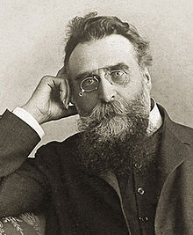
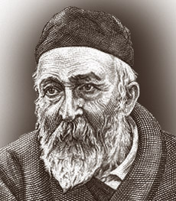
Veikiausiai Jono Basanavičiaus yra sukurtas ir per ,,Aušrą“ išplatintas žodis laikraštis. ,,Aušra“ ir ,,Varpas“ vartojo daug naujadarų, turėjo net savą naujadarų pateikimo sistemą.
,,Varpe“ pirmuosius savo naujadarus paskelbė ir Jonas Jablonskis (ateitis, atvirukas, bendradarbis, degtukas, deguonis, gerovė, įspūdis, kastuvas, mokykla, mokinys, nepriklausomybė, vadovėlis ir daug kitų).
Būtent Jablonskis prakalbo apie naujų, o kurie gali laisvai funkcionuoti mūsų žodžių kūrimo sistemą, nustatė principus, kuriuos skolinius verta kalboje taisyti, kurti lietuviškus atitikmenis.

Slide 16
Pokarinėje Lietuvoje susidarė nauja lietuvių kalbos funkcionavimo situacija. Laisvo, netrukdomo kalbos plėtojimosi laikotarpis baigėsi. Lietuvių kalbą ėmė stipriai veikti rusų kalba. Skatinama dvikalbystė. Iš rusų kalbos buvo verčiama arba pagal rusų kalbos modelį sudaroma daug naujadarų, pvz., agitpropas, medsesuo, elektrosuvirintojas, bandymininkas, bepinigystė, apiprekinti, savieiga (Skardžius; 1997).

Slide 17
Šuolis...
arba, kas vyksta šiandien
Naujųjų skolinių ir jų atitikmenų konkurencija.
Tiriant verstinę literatūrą matyti vertėjų ir (ar) redaktorių pastangos esant galimybei rinktis lietuvišką naujos realijos pavadinimą.
Elektroninis paštas (elektroninis laiškas), prekių ženklas, prekybos centras, bulvių traškučiai, pranešimų gaviklis, pasirenkami vietoj svetimžodžių imeilas, brendas, supermarketas, čipsai, peidžeris;
naujadarai rinkodara, vaizdajuostė, vadybininkas, banglentė, riedlentė, dėlionė, mėsainis, sauskelnės, nukonkuravę naujuosius svetimžodžius marketingas, videokasetė, menedžeris, serfingas, skeitbordas, puzlis, hamburgeris, pampersai.

Slide 18
Kebliau tuomet, kai verčiant knygą naujasis svetimžodis dar tik
skverbiasi į vartoseną arba čia vyrauja, o lietuviški atitikmenys tėra į plačiąją vartoseną nespėję patekti atitikmenys.
2006 m. išleistoje knygoje paliktas vartosenai
pažįstamas naujasis svetimžodis dredai, o ne rekomenduojami, bet praktiškai dar nelabai tevartojami lietuviški naujos realijos pavadinimai vėlinys, vėlinukai. Pabijota ir aprašomojo varianto afrikietiškos kaselės – jis įterptas tik kaip svetimžodžio paaiškinimas:
,,...pasakė mama, pirštu rodydama į mano amžiaus mergaitę, apsirengusią kaip tikra Christina Aguilera - dredai (afrikietiškos kaselės), vietomis mėlyni, perverta nosis, suplyšusi į skutelius palaidinė... (APPK 2006, 223)

Slide 19
Šiandien mes turime puikių kalbininkų, naujai žvelgiančių į
būtinybę pažinti kalbos istoriją, kitimą, vartojimą.
Gimtoji kalba suvokiama kaip prigimtinė – vienintelė, kuria perduodamas dvasinis ryšys.
Gimtoji kalba suvokiama kaip vientisa sistema – jungianti ir suteikianti galimybę išlikti...
SĖKMĖS...

